Slide 1



Núcleo de Capacitação em Inteligência Artificial

Slide 2
Aula 15

Slide 3
1. Introdução
1. Trabalhamos no problema de previsão médio de casas, e usamos os seguintes modelos:
LinearRegression
DecisionTreeRegressor
RandomForestRegressor
Support Vector Regression.
2. Trabalhamos no problema classificação de imagens de dígitos , e usamos os seguintes modelos:
SGDCClassifier
KNeighborsClassfier
RandomForestRegressor
Support Vector Classification .

Slide 4
1. Introdução
Abordaremos duas maneiras diferentes de treinar uma regressão linear:
Usando uma equação direta de forma fechada que calcula os parâmetros do modelo que melhor se ajustam ao modelo no conjunto de treinamento (ou seja, os parâmetros do modelo que minimizam a função de custo no conjunto de treinamento).
Usando uma abordagem de otimização, chamada gradiente descendente, os parâmetros do modelo são ajustados gradualmente para minimizar a função de custo no conjunto de treinamento, eventualmente convergindo para o mesmo conjunto de parâmetros obtido pelo método de solução analítica.
Gradiente descendente em bach (em lote)
Gradiente descendente estocástico
Gradiente descendente em mini-batch.

Slide 5
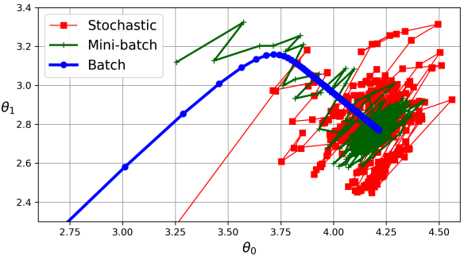
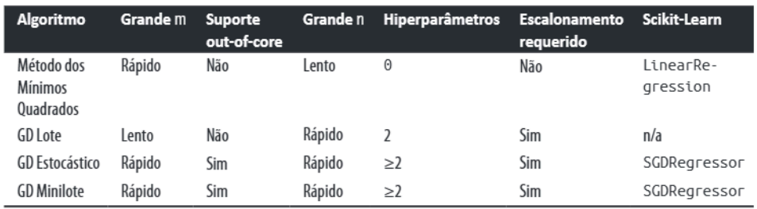
2. Gradiente Descedente em mini-batch
Em cada etapa o gradiente descendente em mini-batch calcula os gradientes em pequenos conjuntos aleatórios de instância chamados mini-batches.

Slide 6
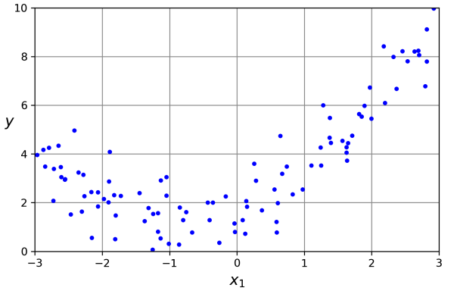
2. Regressão Polinomial
E se os dados se comportarem de modo não-linear ?
Curiosamente podemos usar um modelo linear para ajustar dados não lineares.
Adicionar as potências de cada características novas e treinar um modelo linear nesse conjunto dilatado de características.
Regressão polinomial.

Slide 7
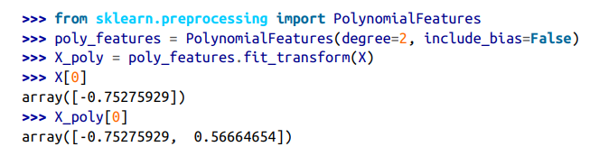
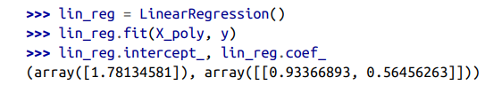
2. Regressão Polinomial
Usar a classe PolynomialFeatures do Scikit-Learn para transformar os dados de treinamento , adicionando (polinômio do segundo grau) de cada característica no conjunto de treinamento com uma nova característica.
O dados ficaram “alargados” agora podemos ajustar um modelo LinearRegression a esses dados de treinamento.

Slide 8
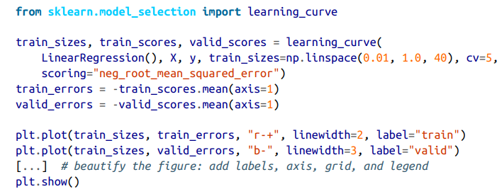
2. Curvas de Aprendizado
Curvas de aprendizado são gráficos de desempenho do modelo no conjunto de treinamento e no conjunto de validação como função do tamanho do conjunto de treinamento (ou da iteração do treinamento).
Para gerar os gráficos, basta treinar o modelo diversas vezes em subconjuntos de tamanhos diferentes no conjunto de treinamento.

Slide 9
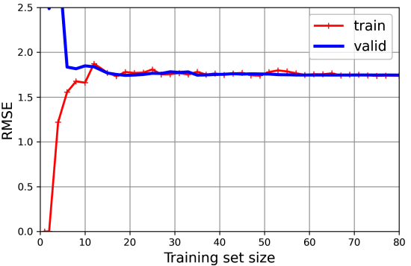
2. Curvas de Aprendizado
Erro de treinamento: Com poucas instâncias, o modelo se ajusta perfeitamente, mas à medida que mais dados são adicionados, não consegue capturar toda a complexidade dos dados não lineares, e o erro atinge um platô.
Erro de validação: Inicialmente alto devido à incapacidade de generalização com poucos dados, diminui à medida que mais exemplos são apresentados, mas também se estabiliza em um platô por causa da limitação do modelo linear.

Slide 10
3. O trade-off do Viés/ Variância
Viés : Esta parte do erro de generelização se deve a suposições erradas, como supor que os dados são lineares quando na verdade são quadráticos. É provável que um modelo com um viés alto se subajuste aos dados de treinamento.
Variância : Esta parte se deve à sensibilidade excessiva do modelo a pequenas variações nos dados de treinamento. É provável que um modelo com muitos graus de liberdade tenha uma variância alta, logo ele se sobreajusta aos dados de treinamento.
Erro Irredutível : Esta parte é devido ao ruído dos próprios dados. A única maneira de reduzir esta parte do erro é limpar os dados (por exemplo, corrigir as fontes de dados, como sensores quebrados, ou detectar e remover outliers).

Slide 11
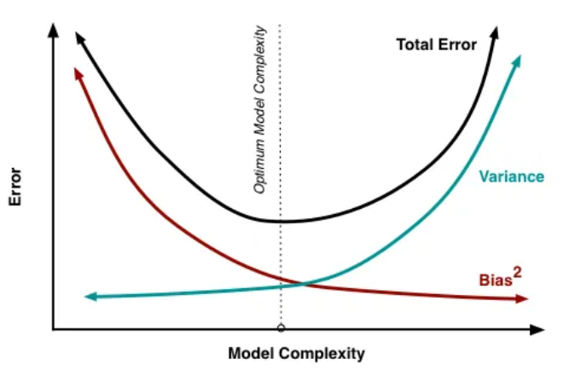
3. O trade-off do Viés/ Variância

Slide 12
4. Modelos Lineares Regularizados
Uma boa forma de reduzir o sobreajuste é regularizar o modelo (isso é, restringi-lo): quanto menor for o grau de liberdade, mais difícil será para sobreajustar os dados.
Qual é uma forma simples de regularizar um modelo polinomial ?
Tipos de regularização:
Regressão de Ridge
Regressão de Lasso
Regressão Elastic net
Ou seja, vamos estudar três maneiras de restringir os pesos.

Slide 13

4.1. Regressão de Ridge
A regressão de Ridge é uma versão regularizada da regressão linear: um termo de regularização é adicionado à função de custo.
hiperparâmetro que controla o quanto você deseja regularizar o modelo
Termo de regularização
Quando α=0 a regressão de Rigde é somente a regressão linear.
Quandro o α for muito grande, todos os pesos acabarão muito próximo de zero e o resultado será uma linha achatada que passa pela média dos dados.

Slide 14
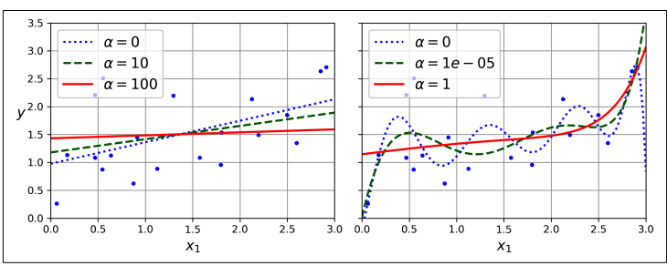
4.1. Regressão de Ridge
É fundamental escalonar os dados (por exemplo, usando a StandarScaler) antes de executar a regressão de Rigde, pois ela é sensível ao escalonamento das características de entrada. Isso vale para a maioria dos modelos regularizados.
A figura mostra diversos modelos de Rigde treinados em alguns dados lineares usando diferentes valores α. À esquerda, há modelos de Rigde simples, que resultam em predições lineares. À direita, os dados são expandidos primeiro usando a PolynomialFeatures (degree=10), depois são escalonados usando a StandardScaler e, finalmente os modelos de Rigde são aplicado ás características restantes: Trata-se de uma regressão polinomial com regularização de Rigde.

Slide 15

4.1 Regressão de Ridge
Assim como na regressão linear, podemos fazer a regressão de Rigde por meio de uma equação de forma fechada ou pelo gradiente descendente. Os prós e contras são os mesmos.
A seguir vamos mostrar como executar a regressão de Ridge com Scikit-Learn usando uma solução de forma fechada.

Slide 16
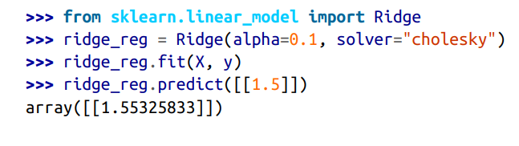
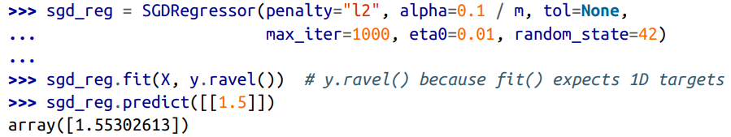
4.1. Regressão de Ridge
O hiperparâmetro penalty define o tipo de termo de regularização a ser usado. A especificação de “12” indica que você quer que o SGD acrescente um termo de regularização à função de custo igual a metade do quadrado da 𝓁₂ do vetor de peso: isso é justamente a regressão de Rigde.

Slide 17

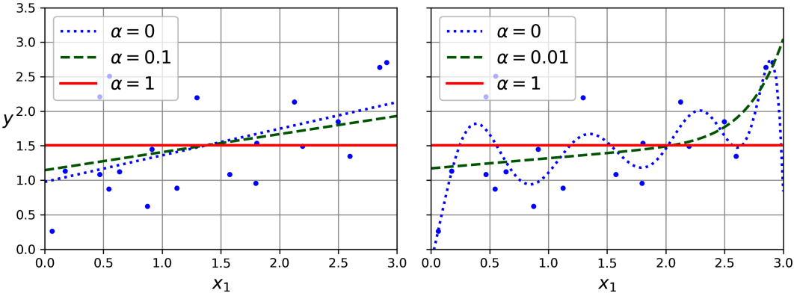
4.2. Regressão de Lasso
O método de regressão Lasso é uma outra versão regularizada da regressão linear: assim com a regressão rigde, ela adiciona um termo de regularização à função de custo, mas usa a norma 𝓁₁ do vetor de peso, em vez de metade do primeiro quadrado da norma 𝓁₂.

Slide 18
4.2. Regressão de Lasso
Uma particularidade importante da regressão de lasso é que ela tende a suprimir os pesos das características menos importantes (ou seja, defini-los como zero). Por exemplo, a linha tracejada no gráfico à direita da figura abaixo (com α igual a 10⁻⁷) parece quadrática, quase linear: todos os pesos para as características polinomiais do alto grau são iguais a zero. Grosso modo, a regressão de lasso executa automaticamente a seleção de características e gera como saída um modelo esparso.

Slide 19
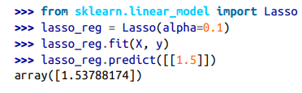
4.2. Regressão de Lasso
O código usa a regressão Lasso, que é uma regressão linear com regularização ℓ₁, responsável por gerar modelos esparsos.
Primeiro, importa-se a classe Lasso.
Em seguida, cria-se o modelo definindo α = 0.1, que controla a força da regularização. Quanto maior α, mais pesos são forçados a zero.
O modelo é treinado com os dados 𝑋 e 𝑦 usando o método .fit().
Por fim, .predict([[1.5]]) retorna a previsão para uma nova entrada 1.5, que neste caso é aproximadamente 1.5379.

Slide 20
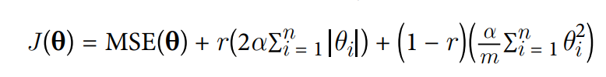
4.3. Elastic net
A Elastic net é um meio-termo entre a regressão de Rigde e a regressão de lasso. O termo de regularização é uma simples combinação dos termos de regularização de Rigde e de Lasso, e podemos controlar a relação dessa combinação em r. Quando r=0, a elastic net é equivalente à regressão de Rigde, e quando r=1 é equivalente a regressão de lasso.
Mas, quando utilizar uma simples regressão linear (por exemplo, sem qualquer regularização), de Rigde, de lasso ou uma regressão elastic net ? Quase sempre é preferível ter pelo menos um pouco de regularização, então você deve evitar uma regressão linear simples. A regressão de Rigde é um bom padrão, mas, se suspeitar de que apenas algumas características são úteis, deve optar pela regressão de lasso ou pela elastic net, pois elas tendem a zero os pesos das características inúteis.

Slide 21
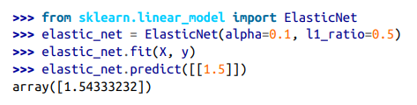
4.3. Elastic net
O código usa o Elastic Net, um modelo de regressão linear com regularização que combina Lasso (ℓ₁) e Ridge (ℓ₂). Primeiro importa-se a classe, depois cria-se o modelo definindo a força da regularização (α = 0.1) e a proporção entre ℓ₁ e ℓ₂ (l1_ratio = 0.5). Em seguida, o modelo é treinado com os dados 𝑋 e 𝑦. Por fim, ao prever para a entrada 1.5, o resultado é aproximadamente 1.54

Slide 22
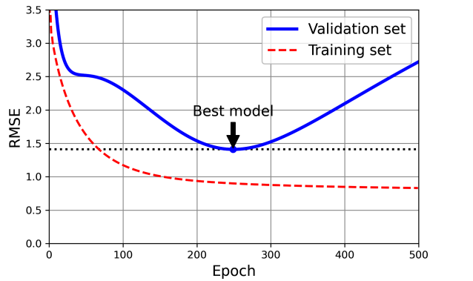
4.3. Early stopping
Um jeito bem diferente de regularizar algoritmos de aprendizado iterativo, como o gradiente descendente, é parar o treinamento assim que o erro de validação atingir o mínimo. Isso se chama early stopping .
A figura ao lado mostra um modelo sendo treinado com um gradiente descendente em batch. Á medida que as épocas passam pelo algoritmo que aprende, seu erro de predição (RMSE) no conjunto de treinamento diminui, junto com seu erro de predição no conjunto de validação.
Depois de um tempo, o erro de validação para de diminuir e começa a voltar ao normal. Isso indica que o modelo começou a se sobreajustar aos dados de treinamento.

Slide 23
4.3 Early stopping
Com o early stopping, você interrompe o treinamento assim que o erro de validação atingir o mínimo. É um técnica de regularização tão simples e eficiente que o Geoffrey Hinton a chamou de “ um senhor almoço grátis “.

Slide 24
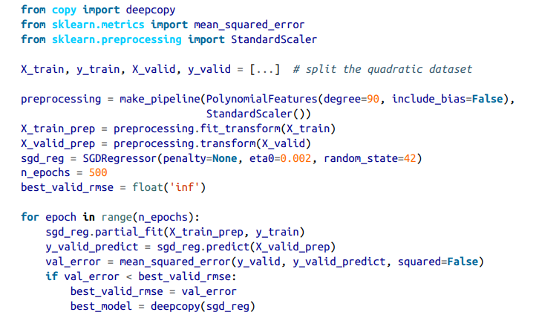
4.3 Early stopping

Slide 25
5. Regressão logística
A regressão logística é comumente usada para estimar a probabilidade de uma instância pertencer a uma classe específica (por exemplo, qual é a probabilidade de que este e-mail seja um spam?). Caso a probabilidade estimada seja maior que 50% , o modelo prediz que a instância pertence a classe (denominada classe positiva, rotulada como “1”); senão, prevê que não pertence (por exemplo, pertence à classe negativa, rotulada como “0”). Isso torna um classificar binário.
Assim como um modelo de regressão linear, um modelo de regressão logística calcula a soma ponderada das características de entrada (mais o viés), contudo, em vez de gerar a saída do resultado diretamente como um modelo de regressão linear, ele gera a saída logística desse resultado.

Slide 26


5. Regressão logística
A regressão logística é comumente usada para estimar a probabilidade de uma instância pertencer a uma classe específica (por exemplo, qual é a probabilidade de que este e-mail seja um spam?). Caso a probabilidade estimada seja maior que 50% , o modelo prediz que a instância pertence a classe (denominada classe positiva, rotulada como “1”); senão, prevê que não pertence (por exemplo, pertence à classe negativa, rotulada como “0”). Isso torna um classificar binário.
A regressão logística é definida por :
onde

Slide 27
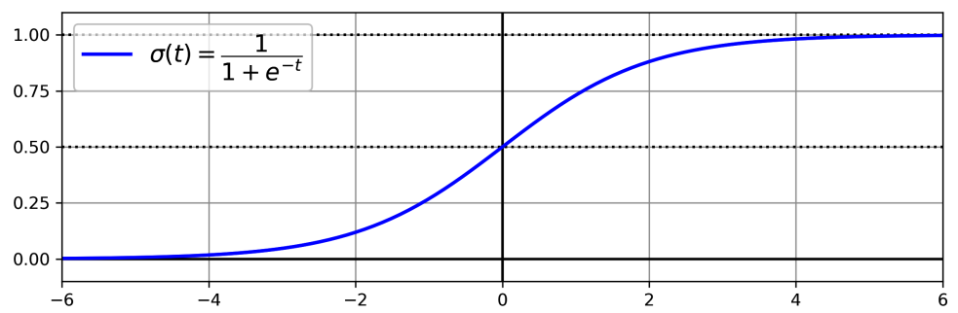
5. Regressão logística

Slide 28

5. Regressão logística
Uma vez que o modelo de regressão logística estimou a probabilidade p̂ de que uma instância pertença à classe positiva, ele consegue predizer ŷ facilmente da seguinte forma:
Observe que σ(t) < 0.5 quando t<0 e σ(t) ≥ 0.5 quando t ≥0, logo um modelo de regressão logística prevê 1 se 𝑥ᵀ𝜃 for positiva e 0 se for negativa.

Slide 29

5.1 Treinamento e função de custo
Como esse modelo é treinado ? O objetivo do treinamento é definir o vetor de parâmetro θ de modo que o modelo estime probabilidades altas para instâncias para instâncias positivas (y=1) e probabilidades baixas para instâncias negativas (y=0). A função de custo incorpora essa ideia mostrada na equação a seguir para uma única instância de treinamento x.
Você sabe me dizer o motivo de essa função de custo fazer sentido ?

Slide 30
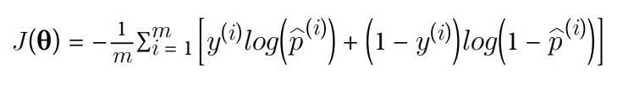
5.1 Treinamento e função de custo
A função de custo em todo o conjunto de treinamento é o custo médio em todas as instâncias de treinamento. Pode ser escrita em uma única expressão que se chama log loss mostra a seguir:
A má notícia é que não existe uma equação de forma fechada conhecida para calcular o valor de 𝜃 que minimiza essa função de custo (não existe equivalente da equação normal). Já a boa notícia é que essa função de custo é convexa; assim sendo, o gradiente descendente ( ou qualquer outro algoritmo de otimização) garante o mínimo global ( se a taxa de aprendizado não for muito grande e você esperar o suficiente).

Slide 31
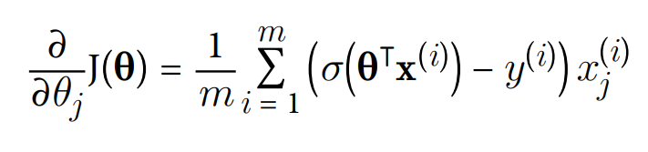
5.1 Treinamento e função de custo
As derivadas parciais da função custo em relação ao j-ésimo parâmetro do modelo são fornecido pela igualdade a seguir:
Essa equação é bastante semelhante a da regressão linear; ela calcula o erro de predição para cada instância, o multiplica pelo valor da j-ésima característica e depois calcula a média em relação a todas instâncias de treinamento. Uma vez que você tem o vetor de gradiente contendo todas as derivadas parciais, consegue usá-lo no algoritmo do gradiente descendente. É isto: agora já sabemos como treinar um modelo de regressão logística.

Slide 32

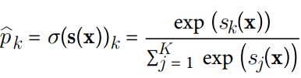
5.2. Regressão softmax
Dada uma instância x, o modelo de regressão softmax calcula um score sₖ(x) para cada classe k, depois estima a probabilidade de cada classe aplicando a função softmax aos scores.
repare que cada classe tem seu próprio vetor de parâmetros dedicado 𝜃ᵏ . Todos esses vetores são normalmente armazenados como linhas em uma matriz de parâmetros.
A função softmax :

Slide 33

5.2. Regressão softmax
Na equação anterior temos que:
K é o número de classe
s(x) é um vetor que contém os scores de cada classe para instância x.
σ(s(x))ₖ é a probabilidade estimada de que a instância à classe k, considerando os scores de cada classe para essa instância.
Assim como o classificador de regressão logística, o classificador de regressão softmax prevê a classe com maior probabilidade estimada conforme:

Slide 34
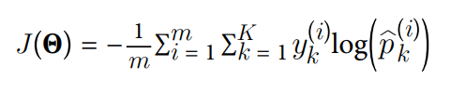
5.2. Regressão softmax
Olhando para o treinamento. O objetivo é ter um modelo que estima uma probabilidade alta para a classe-alvo (consequentemente uma probabilidade baixa para as outras classes). Minimizar a função de custo mostrada na equação a seguir chamada entropia cruzada, pode ajudar a alcançar esse objetivo, pois penaliza o modelo quando ele estima uma probabilidade baixa para uma classe-alvo. A entropia cruzada é muitas vezes usada com o intuito de calcular o quão bem um conjunto de probabilidades de classe estimadas corresponde às classes-alvo.
Nessa equação temos: A probabilidade-alvo de que a i-ésima instância pertence à classe k. Em geral, é igual a 1 ou 0, dependendo se a instância pertence à classe ou não.

Slide 35

5.2. Regressão softmax
O vetor gradiente dessa função custo é dada por :
Agora podemos calcular os gradiente para todas as classes de utilizar o gradiente descendente ( ou qualquer outro algoritmo de otimização) a fim de encontrar a matriz de parâmetros que minimizar a função de custo.

Slide 36




